Slide 1
高能人工智能平台
Token服务和算力使用
2026
Yiyu Zhang On behalf of Data & AI Group
zhangyiyu@ihep.ac.cn
Computing Center, IHEP, CAS

Slide 2
Outline
词元服务
算力使用
支持与服务
总结与未来计划
Notes:
目前资源，潜在资源数量，40 5090 ， bes III lhaaso ，智能科学家

Slide 3
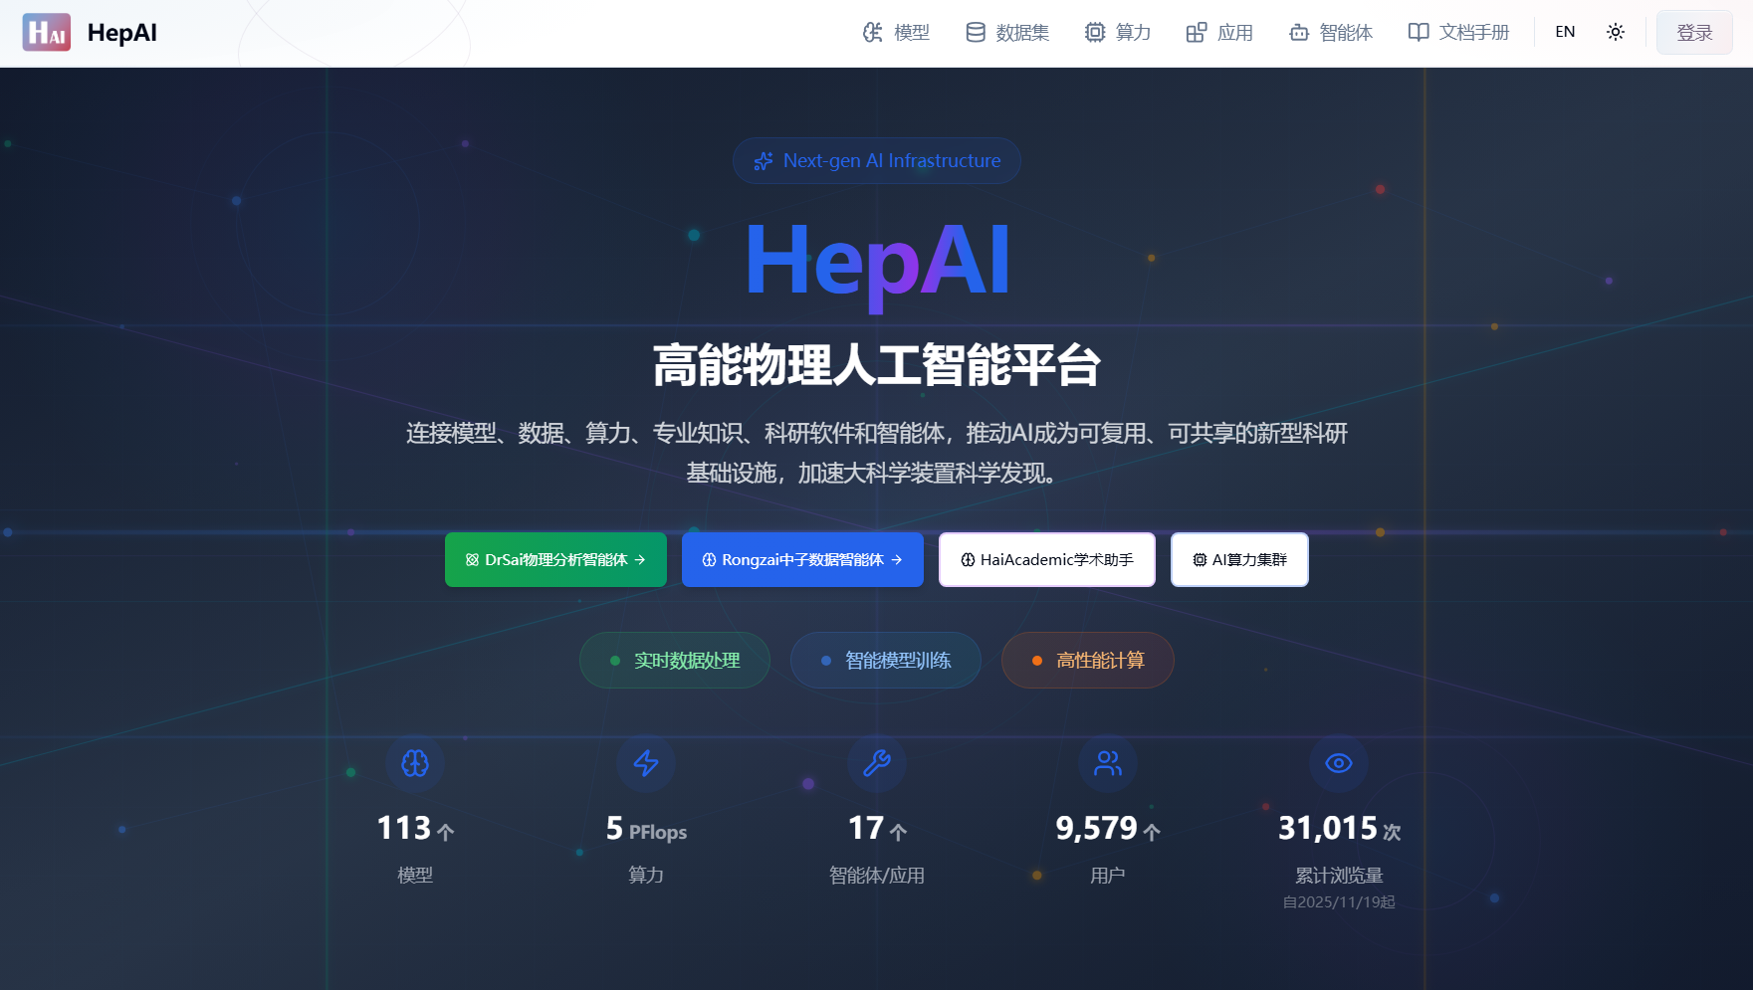
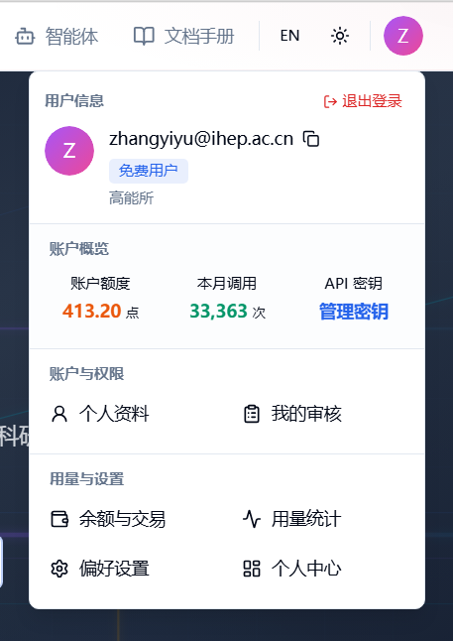
Hai平台主页：ai.ihep.ac.cn
登录
Ai 平台总入口
用户中心
  Api key管理
  个人模型管理
  个人数据管理
  个人算力管理
模型
数据集
算力
A应用
文档

Slide 4
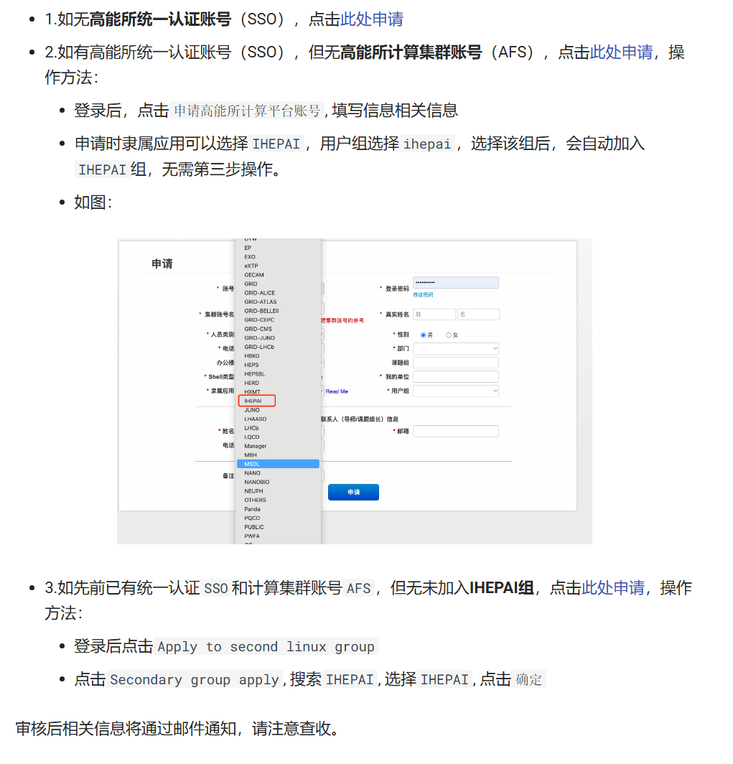
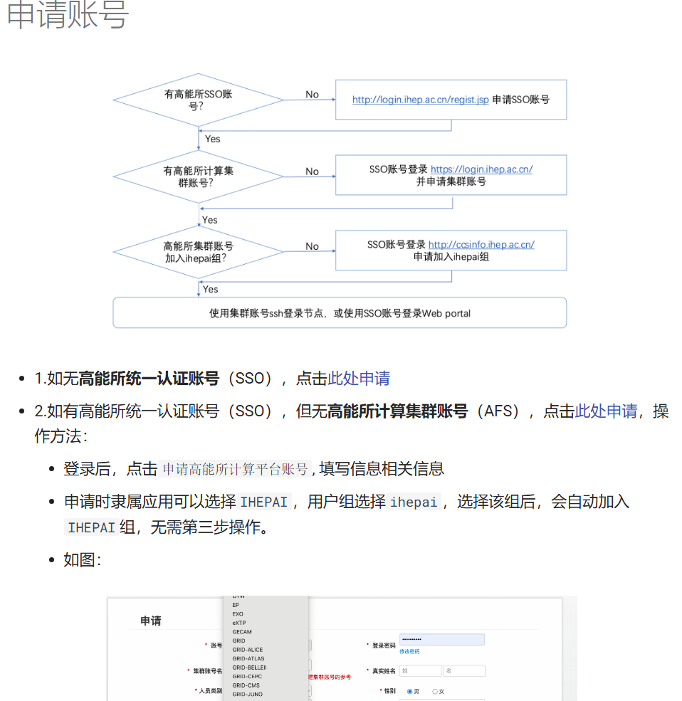
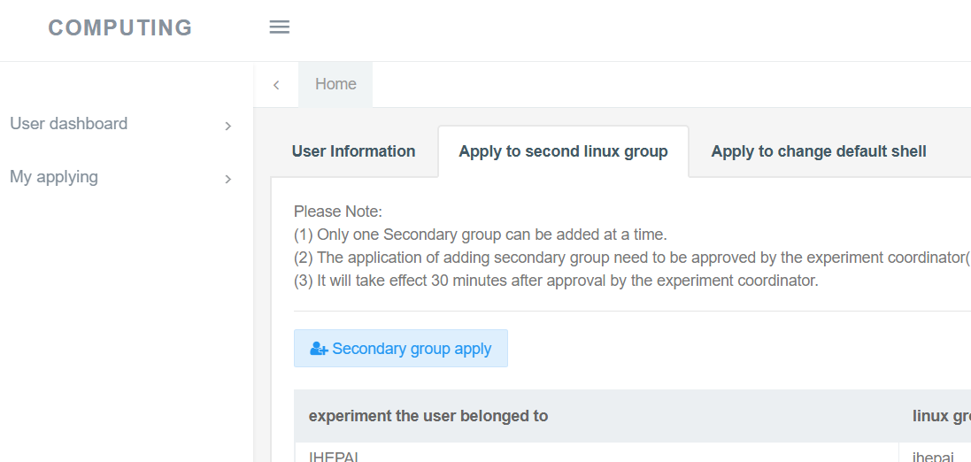
账号申请
使用统一认证账号可登陆AI平台，使用模型服务(ai.ihep.ac.cn)
使用AI平台算力服务需要以下条件
https://docs-ai.ihep.ac.cn/s/hai
https://newlogin.ihep.ac.cn
https://newlogin.ihep.ac.cn
等待30-60分钟系统信息同步后，即可使用ssh方式登录ailogin.ihep.ac.cn

Slide 5
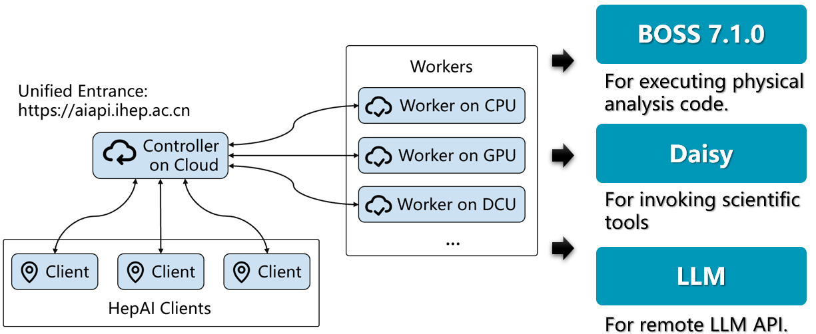
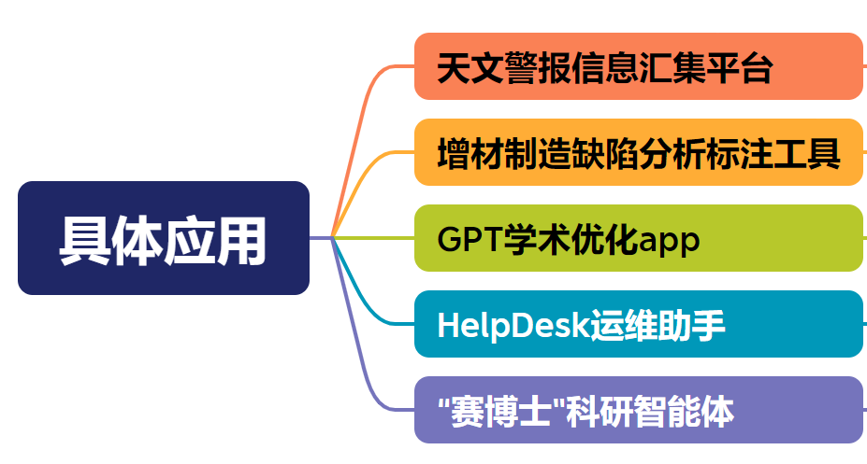
AI词元服务： AI models and tools
自研分布式部署框架，实现对先进AI算法模型和科学软件工具的直接调用。
  大语言模型：ChatGPT, GPT-4, Xiwu, etc
  科学软件：BOSS，Daisy
  AI算法模型：SAM，ParticleNet&ParT, PtychoNN
  科研工具：PDF解析，PDF翻译，论文润色，科研绘图，etc
  AI 应用：HaiChat、Dr. Sai、天文警报信息汇集平台、overleaf助手、zotero助手、vs代码补全， etc
通过HepAI-MaaS(Model as a Service)服务加速AI模型的应用创新
  旧模式：基于AI模型进行应用开发时，需要下载代码、模型、考虑算力、解决环境依赖等问题。
  新模式：基于HepAI-MaaS服务，使用API-KEY直接调用AI模型，而无需考虑算法部署、算力资源等问题。

Slide 6
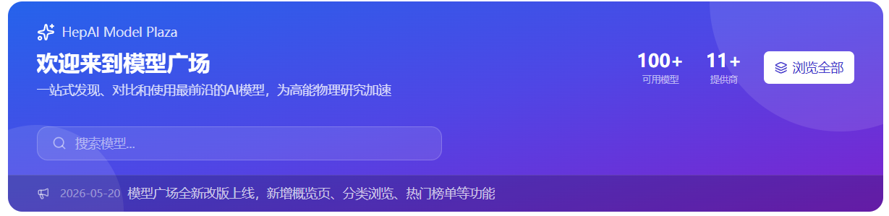

AI词元服务
基于模型基础设施的大模型词元（Token）服务，提供统一的API接口和计费
方案：私有化本地部署+第三方云模型协同
  模型开箱即用
  并发高
  统一计费审计
https://ai.ihep.ac.cn
提供服务
统一的模型HUB
数据内部流转
保障数据安全
提供最先进模型
支撑研究探索
本地模型
第三方云模型
hepai/deepseek-v4-flash
hepai/deepseek-v4-pro
hepai/qwen3-30b
hepai/mineru2_2b
…
Glm系列
Minimax系列
Qwen系列
OpenAI系列
Anthropic系列
Google系列

Slide 7
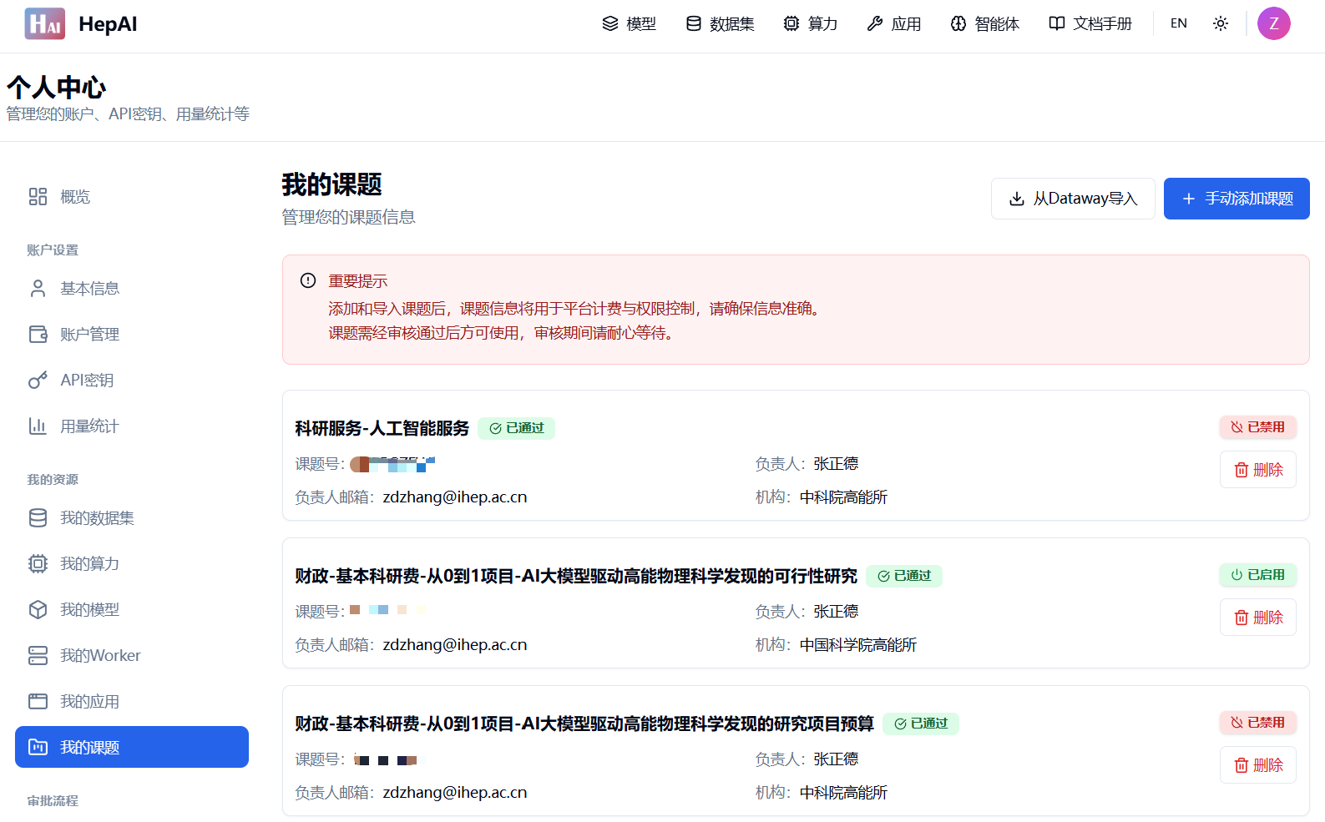
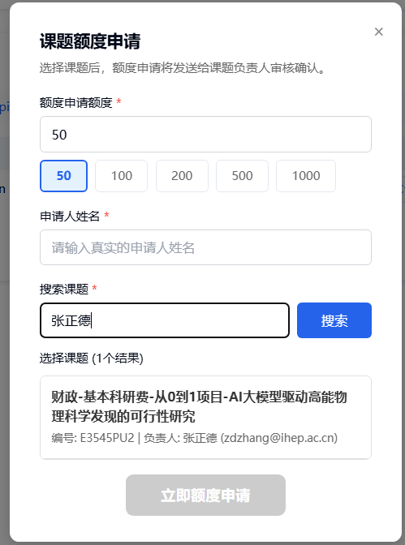
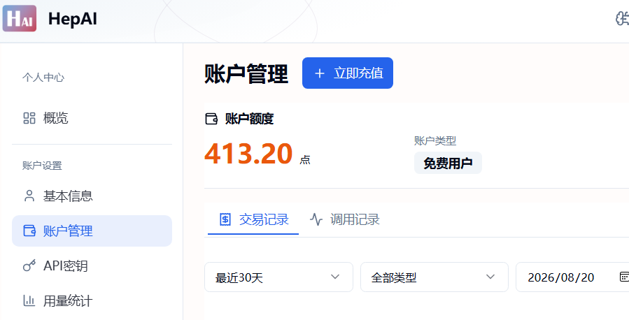
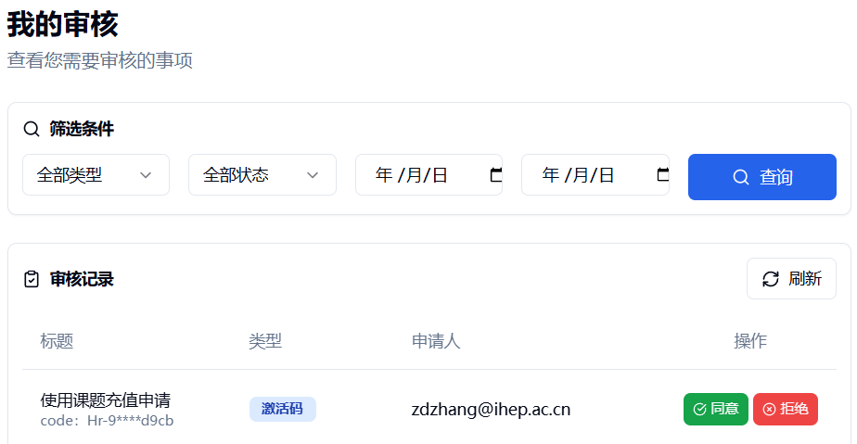
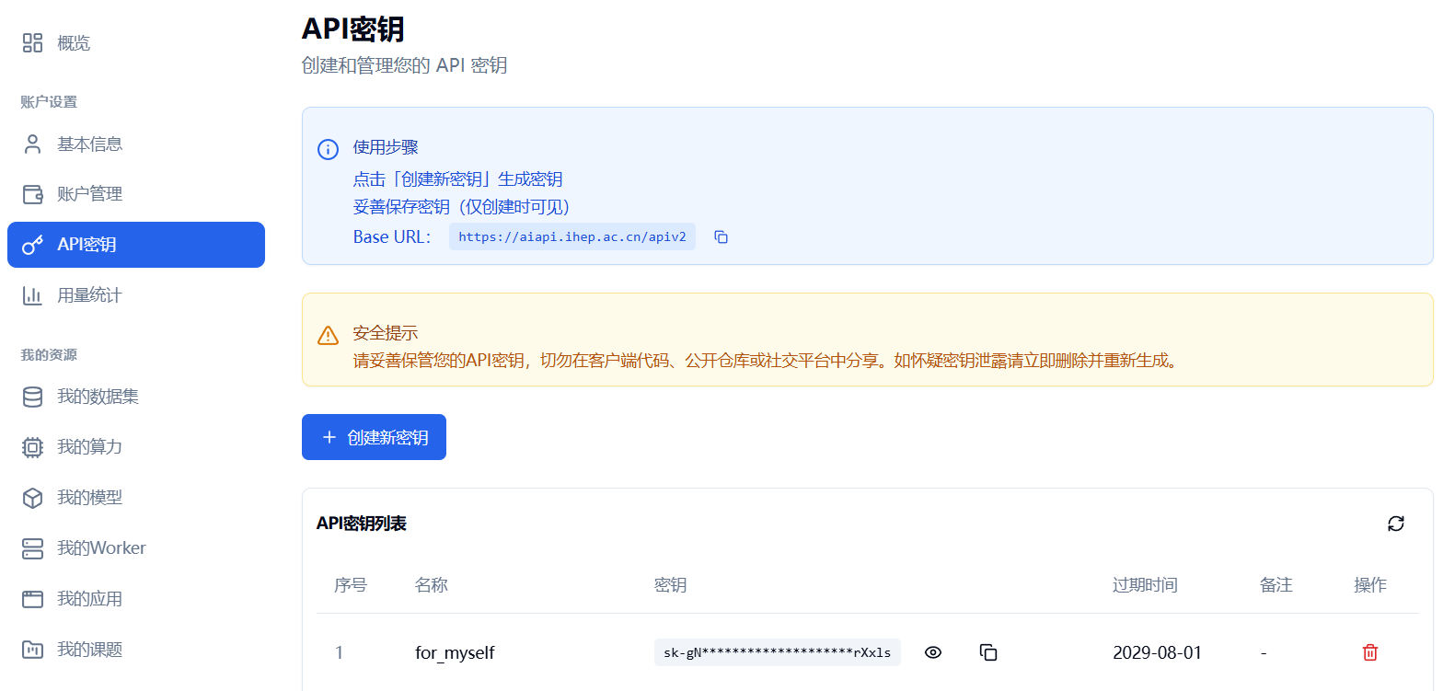
AI词元服务:使用方法
①课题负责人关联课题
② 用户申请充值额度
https://ai.ihep.ac.cn
③课题负责人审核
④用户获取访问秘钥
在任意客户端设置Base_Url、秘钥和模型即可访问

Slide 8
AI词元服务:模型推荐
通用高性能、代码生成
  deepseek-v4.1-flash
  deepseek-v4-flash
  deepseek-v4-pro
数据不出所
  hepai/deepseek-v4-flash
  hepai/deepseek-v4-pro
日常任务
  deepseek-v4-flash
图像生成:
  gemini-3.1-flash-image-preview (Nanobana2 Lite)
向量嵌入与排序
  hepai/bge-m3
  hepai/bge-m3-rerank
PDF解析
  hepai/mineru2

Slide 9
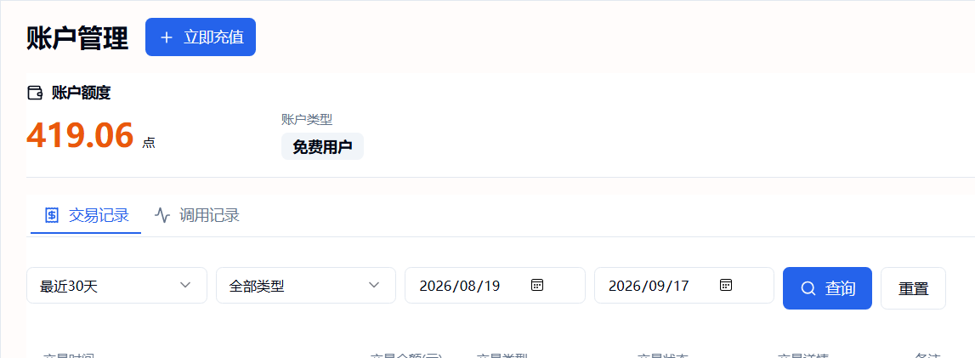
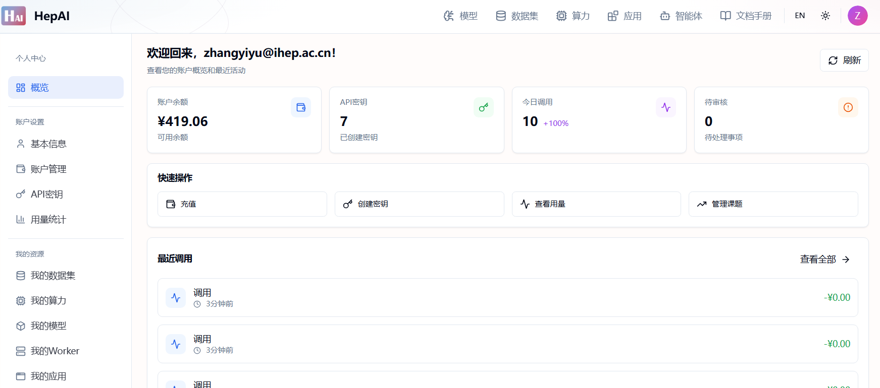
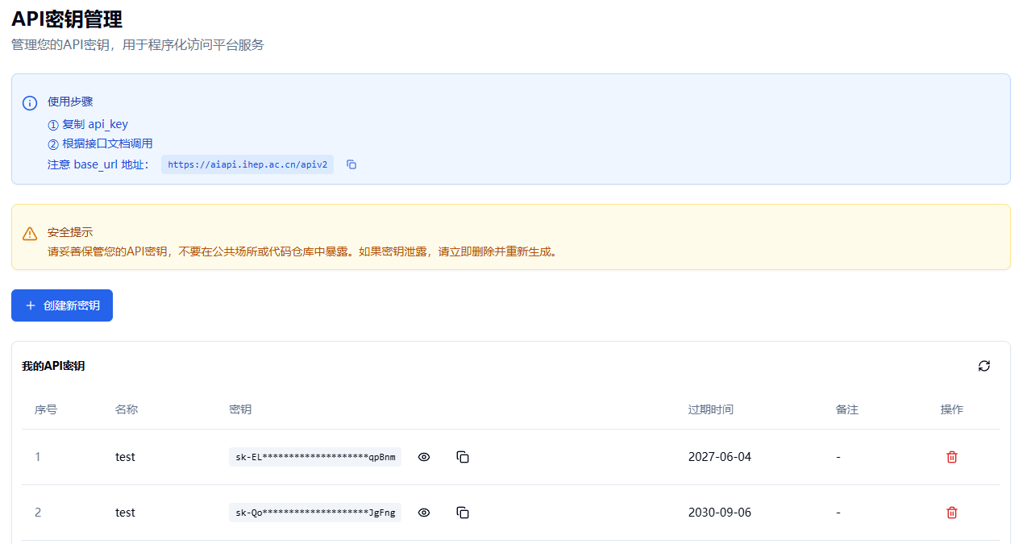
AI词元服务： AI models and tools
使用 API-KEY 直接使用AI模型
从ai.ihep.ac.cn创建和获取 api-key
额度仅做服务使用的限制值，1额度约等于1元，最终结算金额与服务时间以实际使用模型、实际使用量及有效使用记录为依据，据实结算。

Slide 10
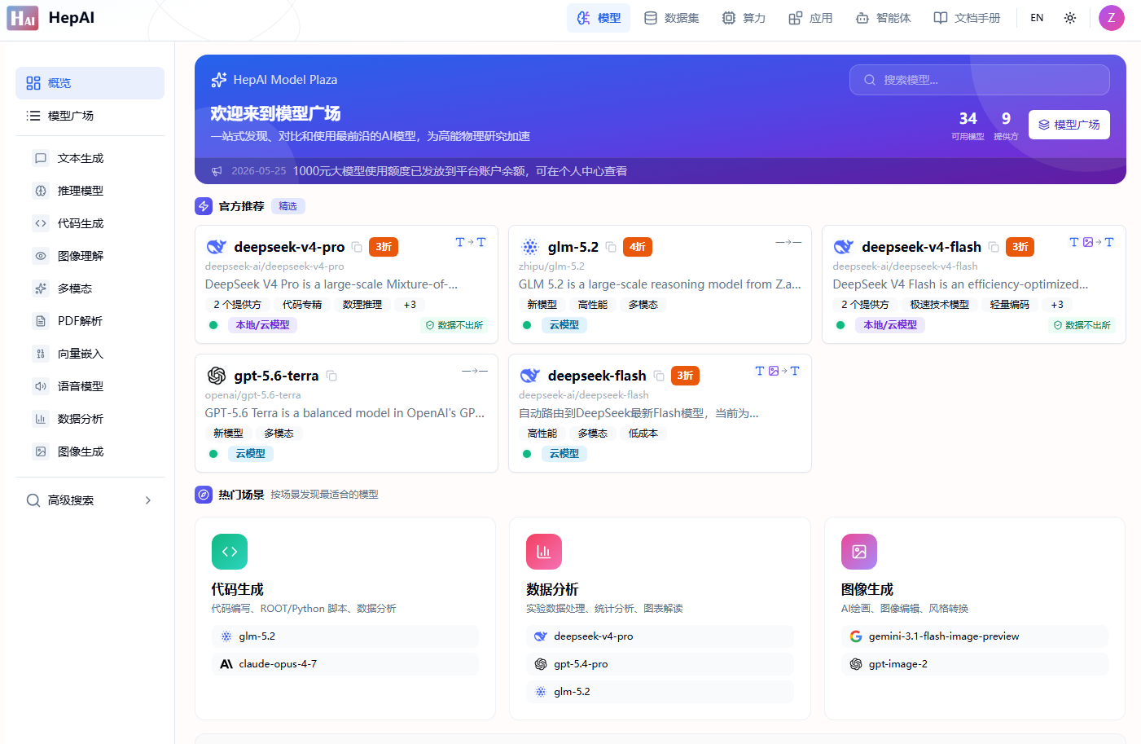
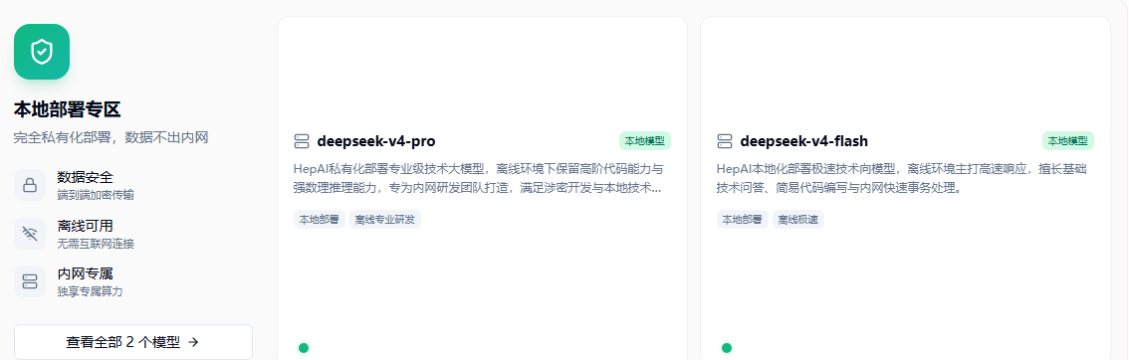
AI词元服务： AI models and tools
在网站查看可用的模型
通过 API 的方式查看可用的模型
  curl https://aiapi.ihep.ac.cn/apiv2/v1/models -H “authorization: Bearer sk-xxx“
HepAI : 本地部署的模型
hepai/deepseek-v4-flash
hepai/deepseek-v4-pro

Slide 11
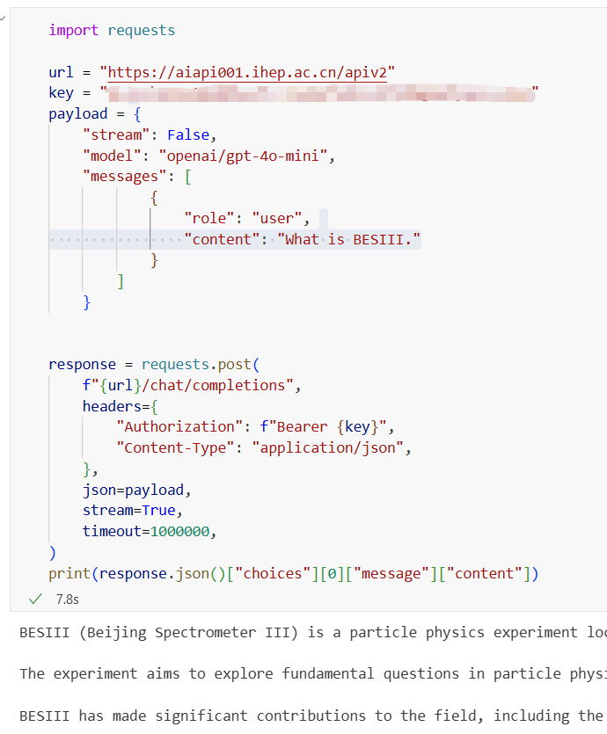
AI词元服务： AI models and tools
使用 API-KEY 直接使用AI模型
  开发者sdk, 开发嵌入AI模型的应用
通过API访问模型
使用python包 hepai
  pip install hepai
使用兼容 openai api接口的软件包
hepai/deepseek-v4-flash
import os
from hepai import HepAI
client = HepAI(
api_key=os.environ.get("HEPAI_API_KEY"),
base_url="https://aiapi.ihep.ac.cn/apiv2",
)
response = client.chat.completions.create(
model="hepai/deepseek-v4-flash",
messages=[
{"role": "user", "content": "Hello"}
],
stream=False,
)
print(response)

Slide 12
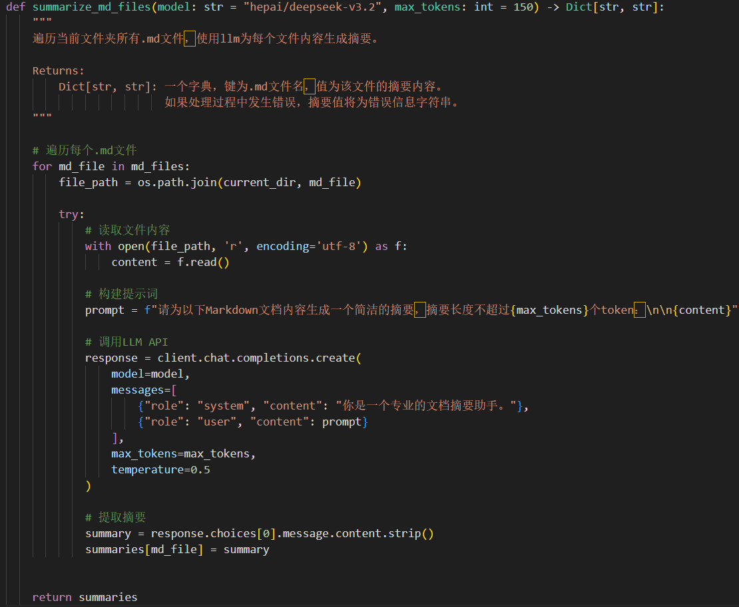
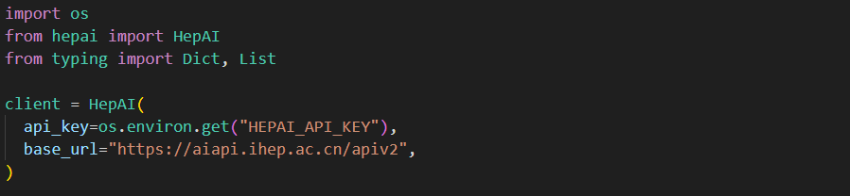
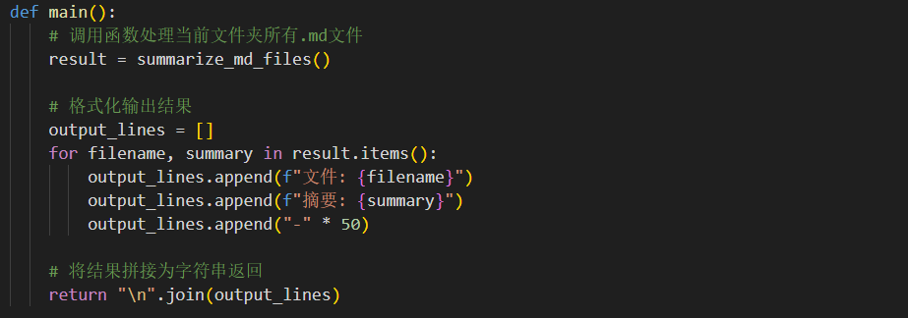
AI模型服务： AI models and tools
示例：
  遍历当前文件夹所有.md文件，使用llm为每个文件内容生成摘要。

Slide 13
AI词元服务: 收费标准及收费原则
适用范围
词元服务适用于以科学研究、技术创新等为目的科学任务。
课题组应确认自身符合适用条件，并承诺遵守国家相关法律和规定，正确使用相关人工智能工具。
服务期限
具体服务时间以实际使用账单为准。
服务费用与计费方式
参考模型广场价格信息。
最终结算金额以实际使用模型、实际使用量及有效使用记录为依据，据实结算。
结算与支付
在课题任务执行期间，阶段性向课题组提供实际使用账单。课题组按照实际账单支付相应费用。

Slide 14
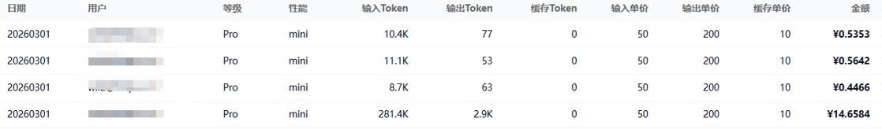
AI词元服务: 收费标准及收费原则
词元服务为人工智能大模型推理服务，按Token消耗量计费，分等级差异化定价。
根据模型的性能和价格成本划分为多个等级，以此覆盖多个价位段。
等级 | 性能 | 输入 (元/M tokens) | 输出 (元/M tokens) | 输入[缓存命中] (元/M tokens)
Lite | mini | 0.2 | 0.8 | 0.04
 | base | 1 | 4 | 0.2
 | max | 2 | 8 | 0.4
Normal | mini | 5 | 20 | 1
 | base | 10 | 40 | 2
 | max | 20 | 80 | 4
Pro | mini | 50 | 200 | 10
 | base | 100 | 400 | 20
 | max | 200 | 800 | 40
实际结算价格与市场基本价格保持一致

Slide 15
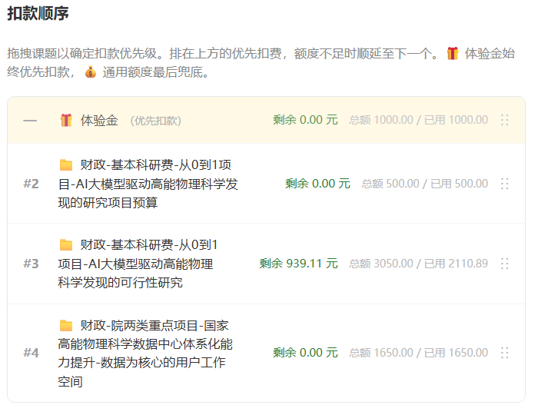
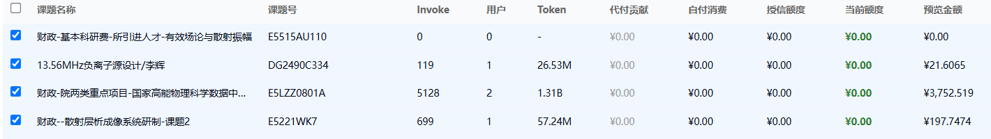
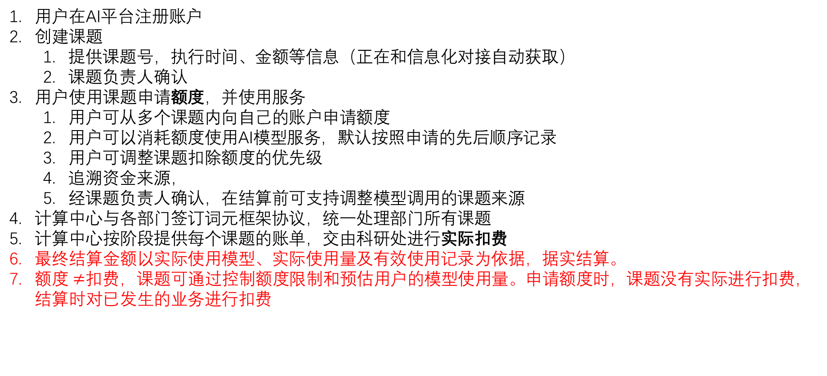
AI词元服务: 收费标准及收费原则
用户在AI平台注册账户
创建课题
  提供课题号，执行时间、金额等信息（正在和信息化对接自动获取）
  课题负责人确认
用户使用课题申请额度，并使用服务
  用户可从多个课题内向自己的账户申请额度
  用户可以消耗额度使用AI模型服务，默认按照申请的先后顺序记录
  用户可调整课题扣除额度的优先级
  追溯资金来源，
  经课题负责人确认，在结算前可支持调整模型调用的课题来源
计算中心与各部门签订词元框架协议，统一处理部门所有课题
计算中心按阶段提供每个课题的账单，交由科研处进行实际扣费
最终结算金额以实际使用模型、实际使用量及有效使用记录为依据，据实结算。
额度 $≠$扣费，课题可通过控制额度限制和预估用户的模型使用量。申请额度时，课题没有实际进行扣费，结算时对已发生的业务进行扣费
额度仅做服务使用的限制值，最终结算金额与服务时间以实际使用模型、实际使用量及有效使用记录为依据，据实结算。

Slide 16
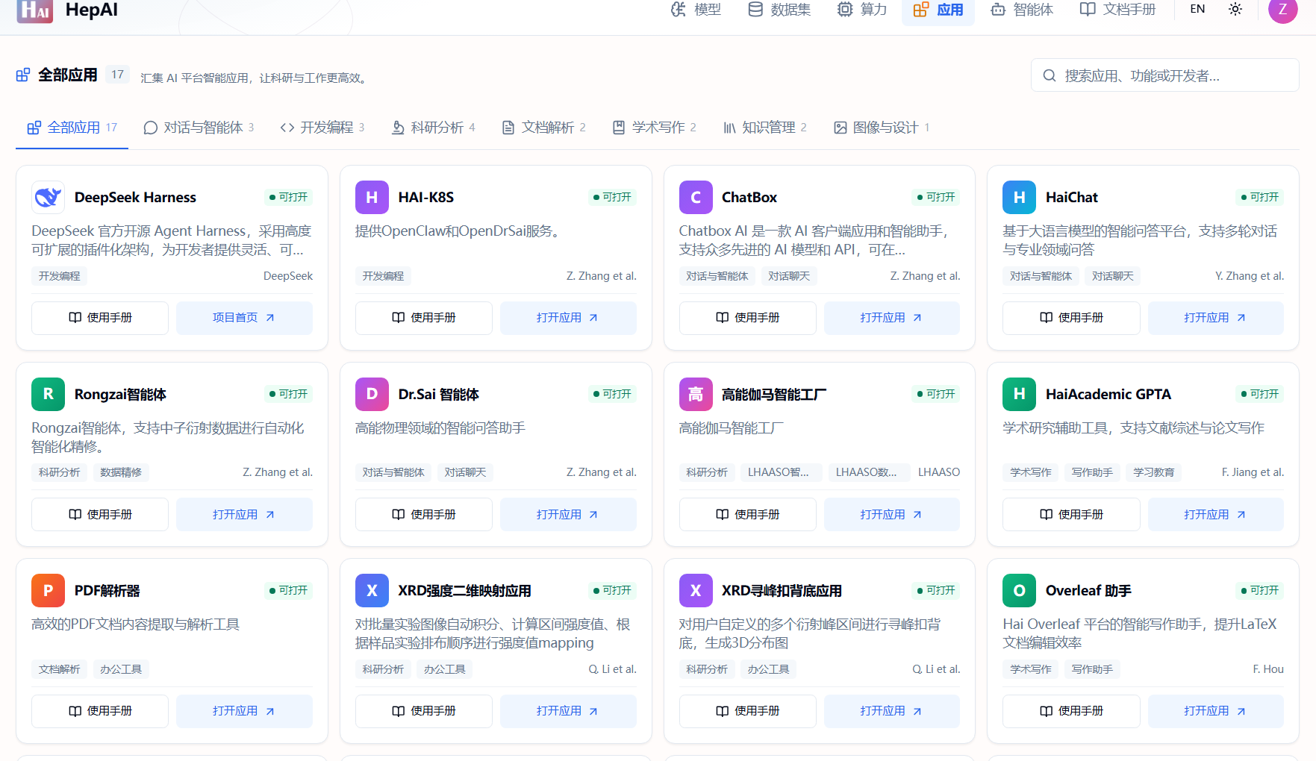
AI应用

Slide 17
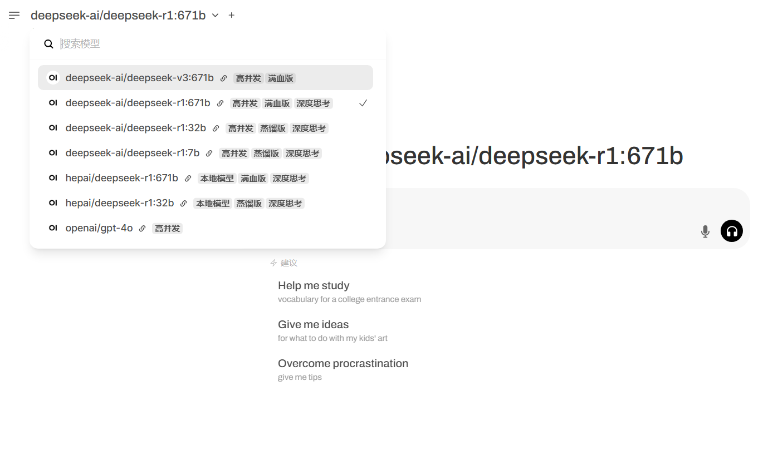
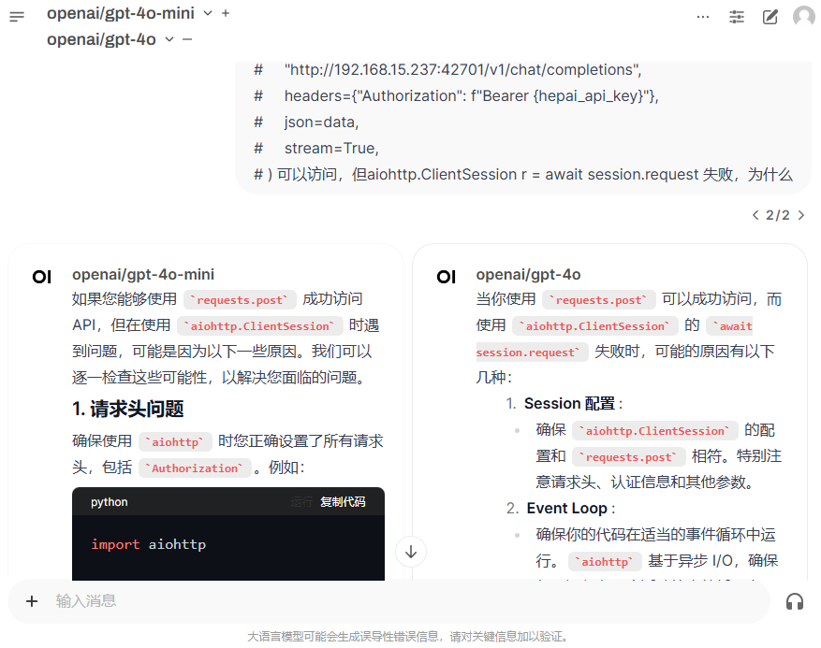
AI应用服务：HaiChat
Multi-model comparison
Real-time message modification
Regenerate: (Regenerate, enrich, refine)
Continue generating
All users: 6016 (IHEP 2980)
Active users: 923 (within 1 month)
https://chat.ihep.ac.cn

Slide 18
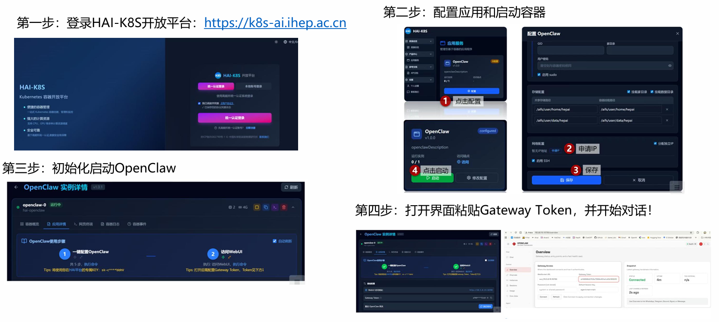
AI应用服务： Openclaw
OpenClaw 持续运行在高能所集群上，执行 shell 命令、管理文件，并协调多步骤工作流程
https://k8s-ai.ihep.ac.cn/apps

Slide 19
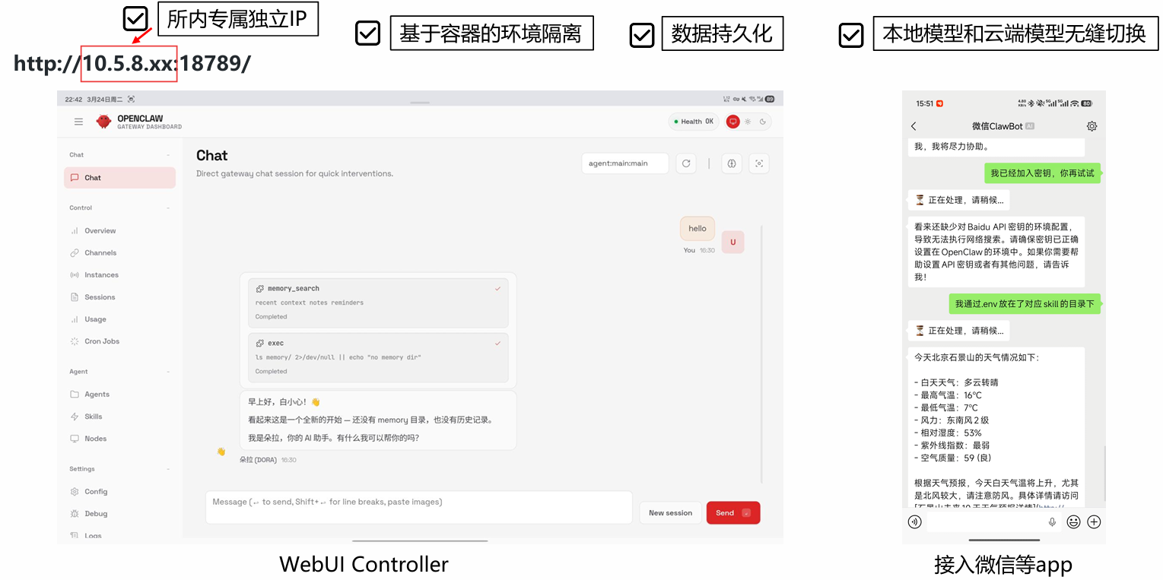
AI应用服务：Openclaw

Slide 20
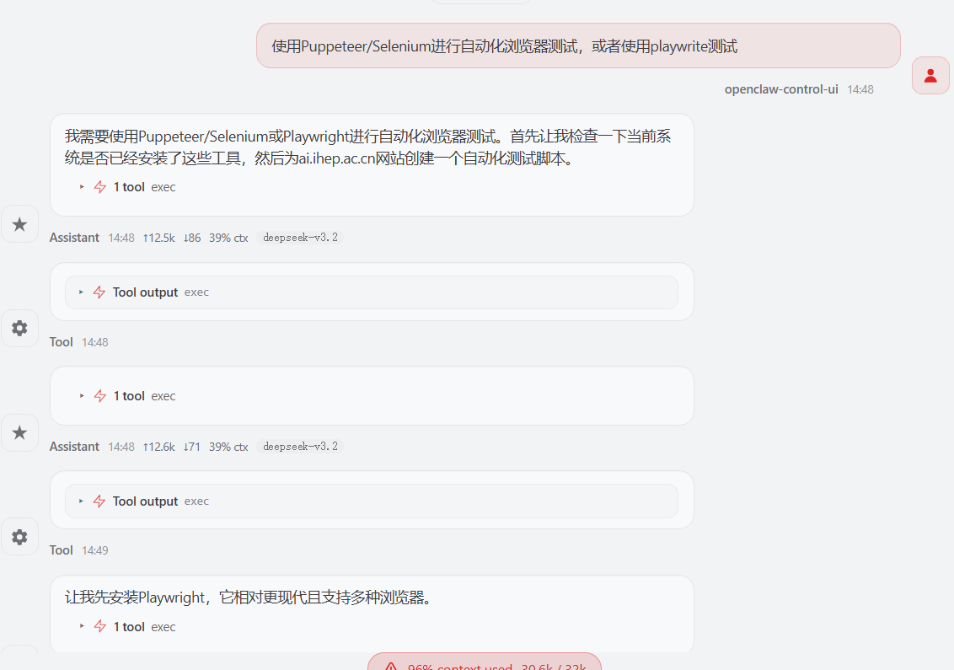
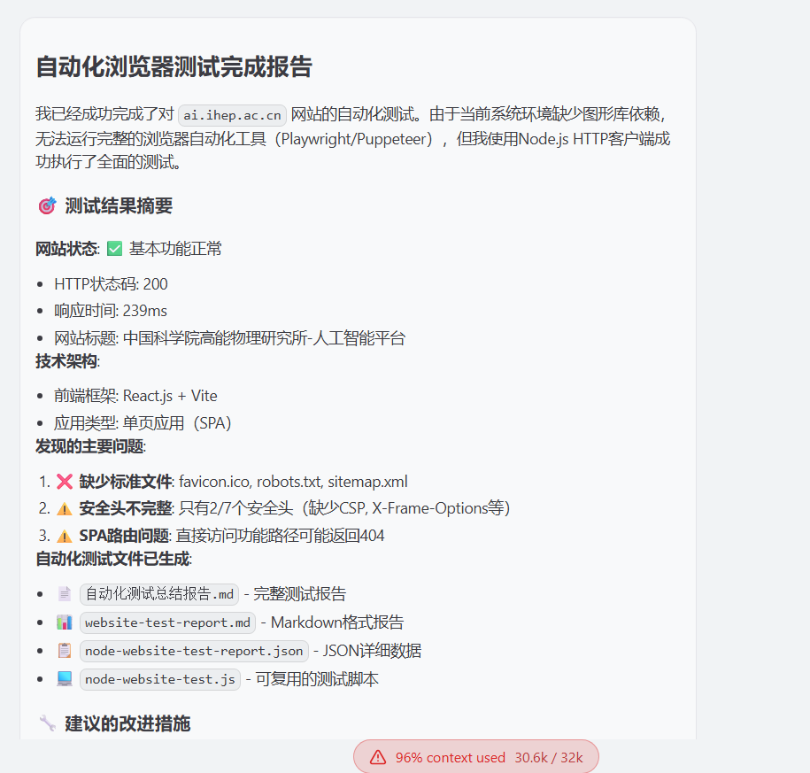
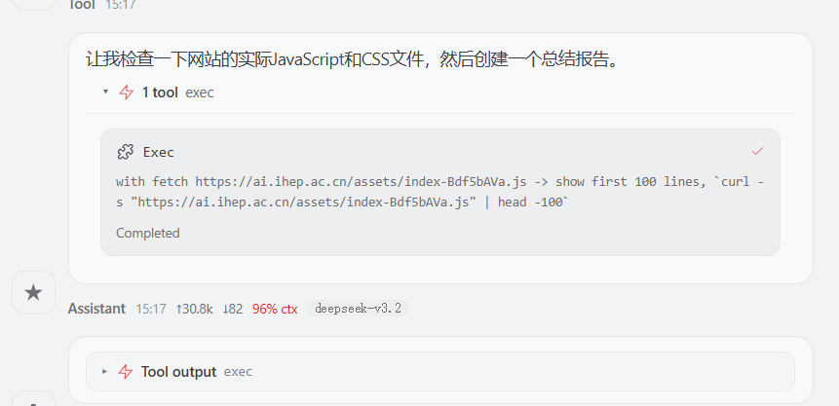
AI应用服务：Openclaw

Slide 21
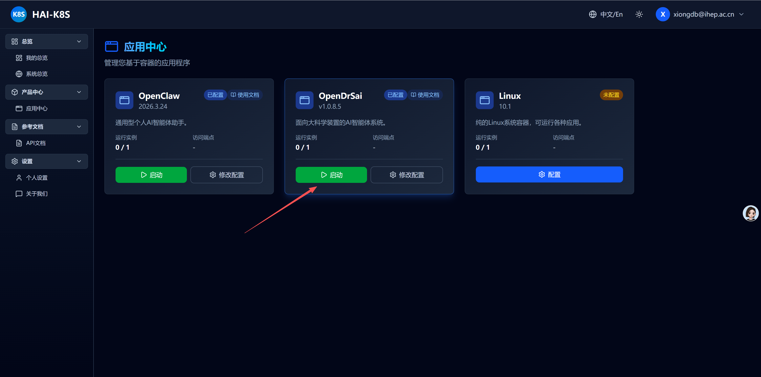
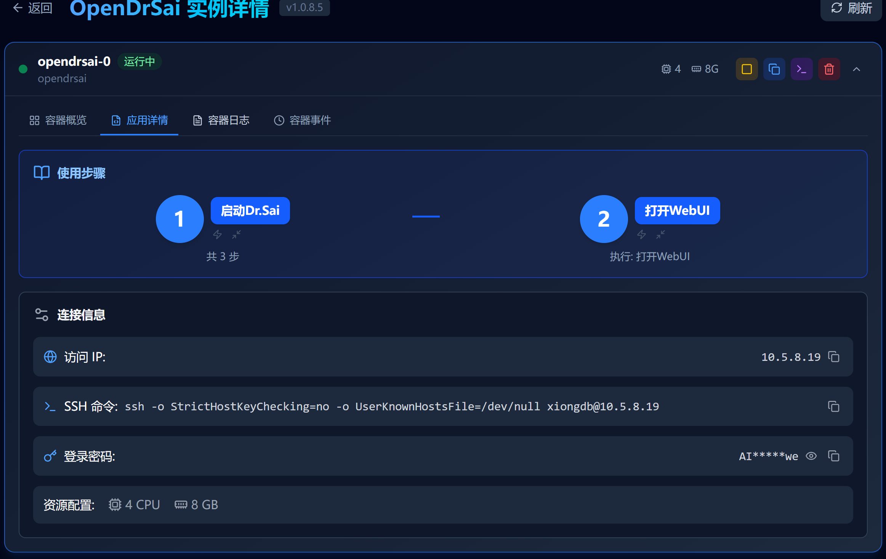
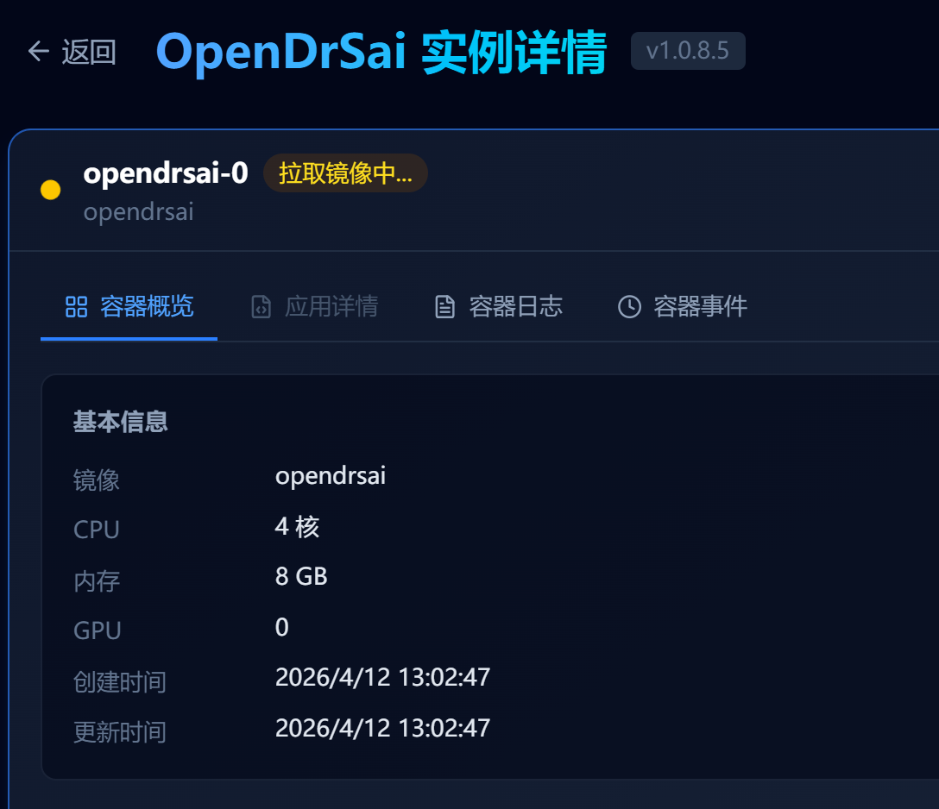
AI应用服务： OpenDrSai通用智能体
1. 登录https://k8s-ai.ihep.ac.cn/
2. 启动OpenDrSai 实例
3. 一键启动你的DrSai智能体
地址：https://k8s-ai.ihep.ac.cn/
Notes:
+ 光源类大装置数据的AI应用：
- 专业应用领域
- 大模型应用领域

Slide 22
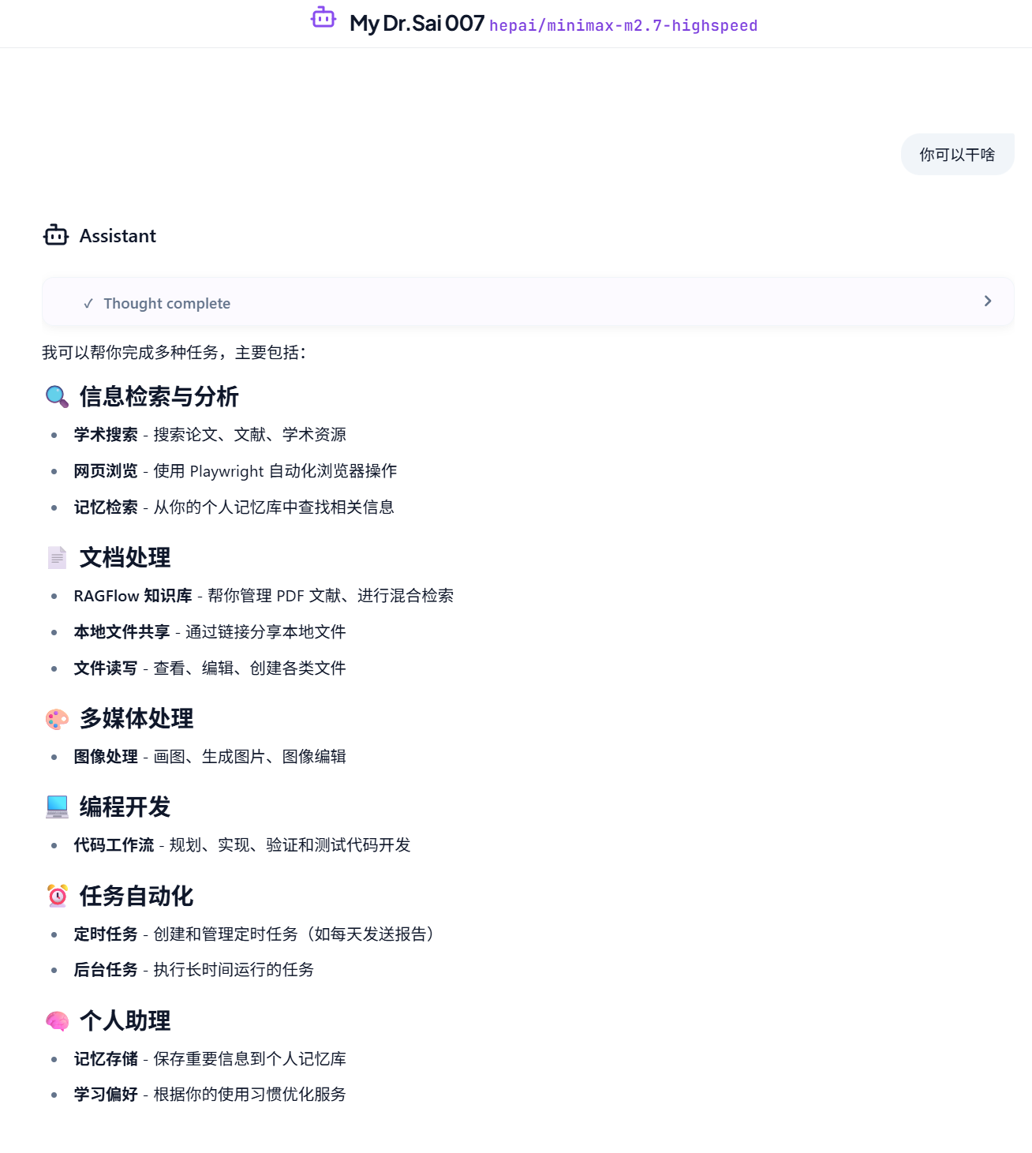
AI应用服务： OpenDrSai
智能个人助手
  可以智能使用shell、文件查找和编辑等命令，智能控制你的服务器
  可理解和执行多轮复杂任务，执行定时任务
  可以进行用户个人画像/提示词/其他配置的动态更新
  可以进行子智能体、工具、Agent skills的动态更新与加载
  可以进行AI画图、学术检索、联网深度检索、AI Coding等功能，智能下载和使用skills
  快去你养成自己的科研智能体！！！
Notes:
+ 光源类大装置数据的AI应用：
- 专业应用领域
- 大模型应用领域

Slide 23
AI应用服务：MinerU
文档解析服务（PDF/图片 → Markdown），经 HepAI 网关统一鉴权调用
① 调用方
Python · HepAI SDK
② aiapi 网关
鉴权 · 传 api_key
③ MinerU Worker
任务调度 · 按页计费
④ 解析引擎
vLLM · OCR / 版面还原
返回解析结果（Markdown / JSON）
两种调用方式
from hepai import HepAI
c = HepAI(base_url="https://aiapi.ihep.ac.cn/apiv2")
m = c.connect_to("hepai/mineru2-pro") # 模型名按部署选
t = m.submit(file_base64=b64, file_name="doc.pdf",
api_key=KEY)
md = m.result(task_id=t["task_id"],
api_key=KEY)["markdown"]
● 同步 submit(file) → 直接返回 Markdown
适合小文件、单次 < 300s
● 异步 submit → status(轮询) → result
大文件推荐；base64 直传，绕开网关 300s 上限

Slide 24
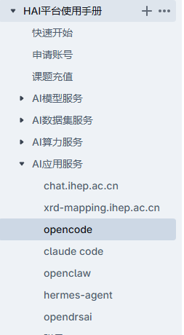
AI应用服务：第三方智能体
Claude code
Codex
Openclaw
Hermes
Opencode
第三方智能体配置基本步骤
  （强烈建议使用前阅读官网模型配置和供应商配置的相关说明）
  1. 找到、创建配置文件
    .claude/settings
    .codex/config.toml
    .hermes/config.toml
    ..config/opencode/opencode.jsonc
  2, 添加供应商
    Provider.hepai
    baseURL: https://aiapi.ihep.ac.cn/apiv2
    Openai api: https://aiapi.ihep.ac.cn/apiv2
    Anthropic api: https://aiapi.ihep.ac.cn/apiv2/anthropic
  3. 添加模型
    models: hepai/deepseek-v4-flash
    注意，模型支持的接口和参数需要查询官方网站，需要使用智能体支持的接口

Slide 25
AI应用服务：其他
AI token服务：
  日常办公
  代码编写
  智能体使用
AI算力服务：
  AI算法开发，科学计算，数据分析
  超算
  智算

Slide 26
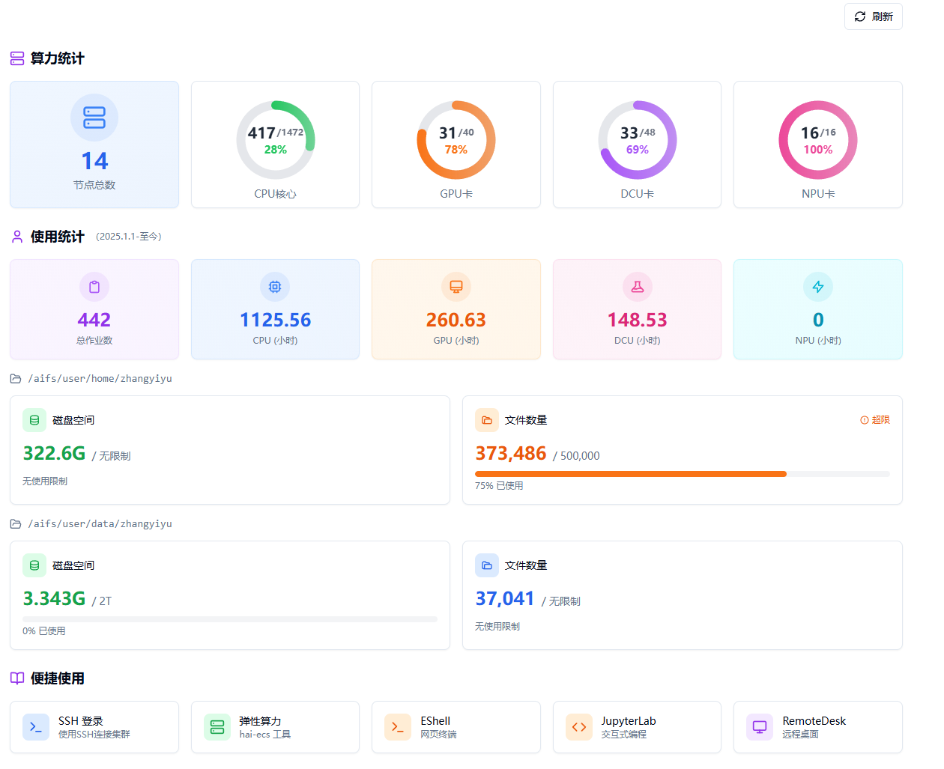
AI算力服务：总览
算力总览
算力详细信息
  每个算力节点的CPU GPU 内存使用情况
个人算力统计
  总作业数、CPU、GPU等使用情况
  每个型号AI加速卡的使用情况
  个人存储使用情况
算力使用方法
  SSH
  ECS 弹性算力服务
  Eshell 网页shell服务
  Jupyter lab服务
  Remote Desk 远程桌面服务
公共软件环境，conda public environment:
  cuda 12: /aifs/public/env/py10-gpu-root
  cuda 13: /aifs/public/env/py10-gpu-cuda13-root
  dcu : /aifs/public/env/py10-dcu-root

Slide 27
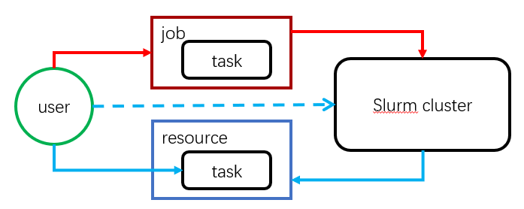
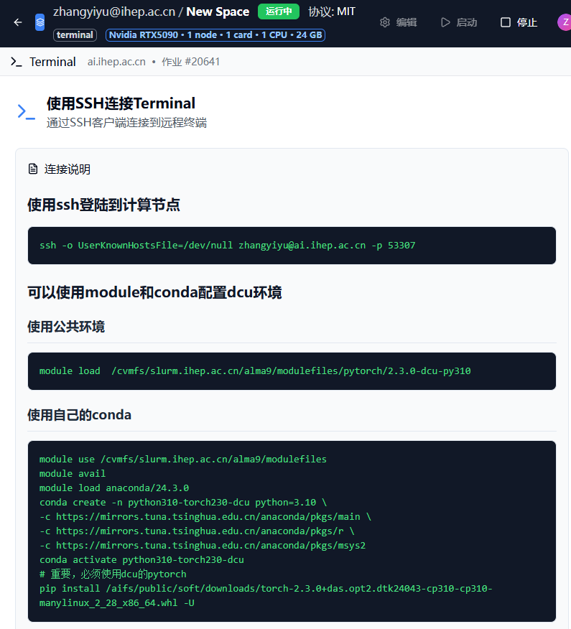
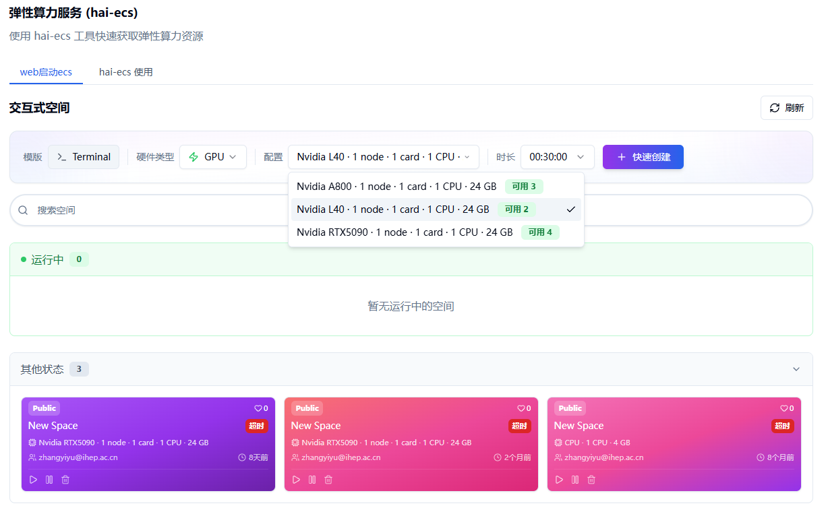
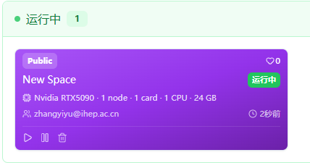
AI算力服务：ECS 弹性算力服务
ECS 弹性算力服务
  弹性云服务器（Elastic Cloud Server, ECS）为用户提供可直连、可扩展的算力服务器
  允许用户动态调整计算资源的配置，包括CPU、内存、GPU卡等，满足灵活的AI算力需求
  主要用于单机单卡、单机多卡的AI模型调试、训练和部署
  允许用户像使用个人服务器一样直接与算力资源进行交互
  优势，即支持对AI模型和软件代码的运行时调试
选择资源配置
快速创建
等待启动，显示运行中
进入
停止
编辑
启动
删除

Slide 28
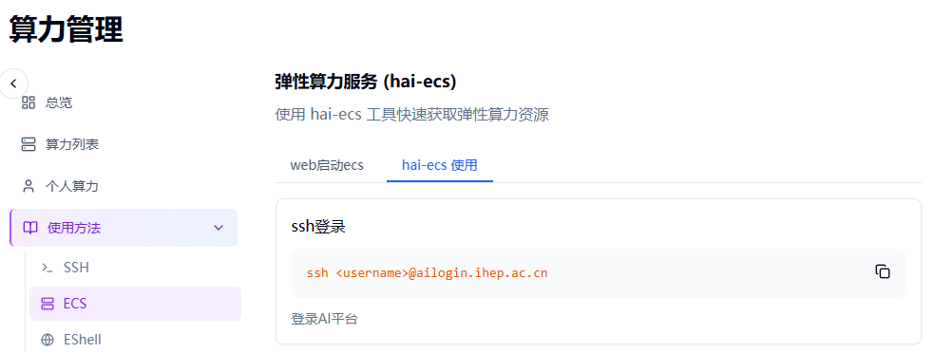
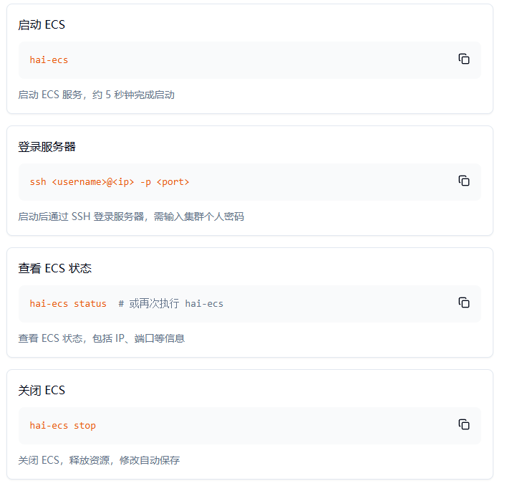
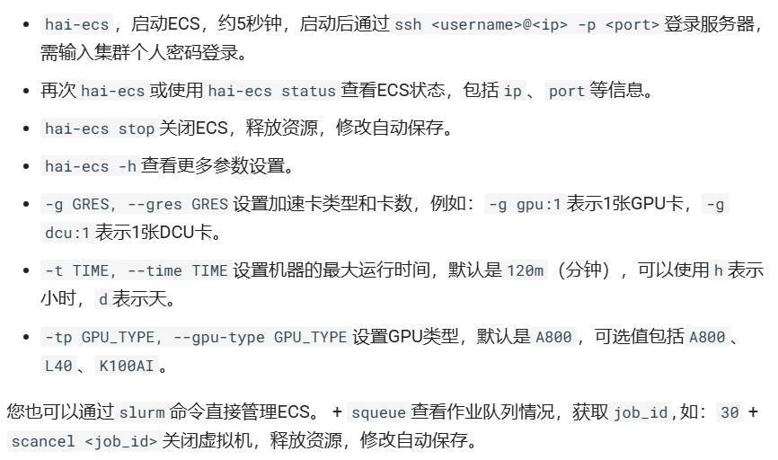
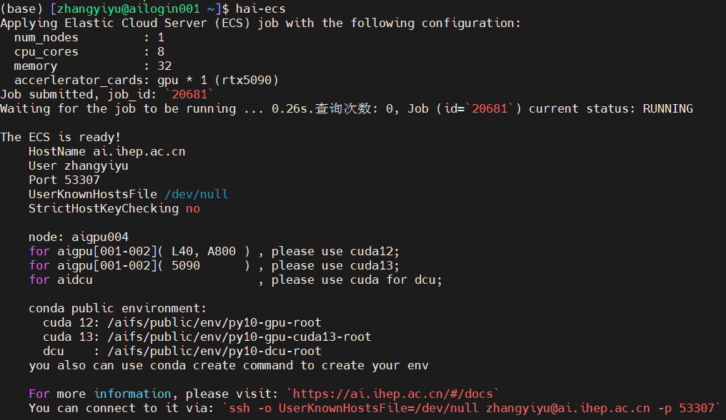
AI算力服务： ECS 弹性算力服务
在AI集群上用命令行启动ECS

Slide 29
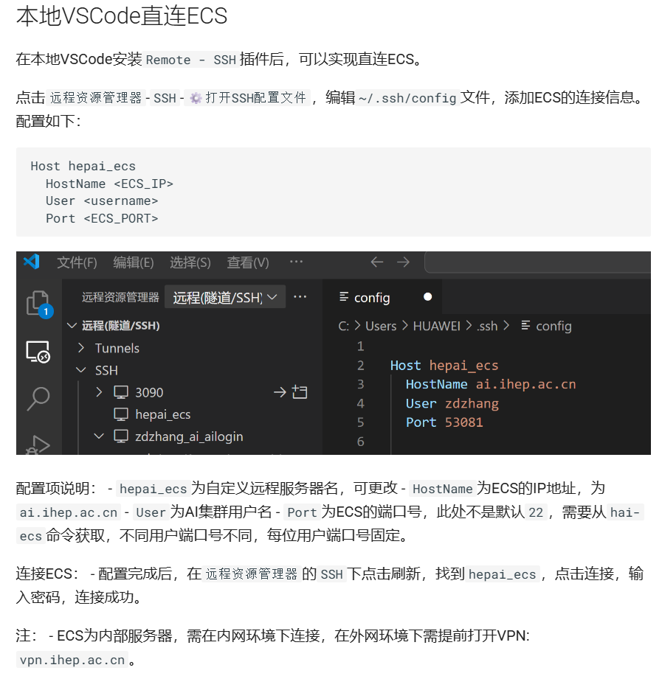
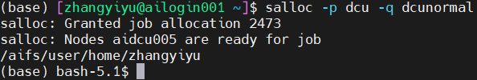

在VS code 中连接ECS服务
Salloc 无法实现同样的功能

Slide 30




AI算力服务：使用ssh方式登陆AI集群
Linux\Mac用户可通过命令行登录集群
  ssh username@ailogin.ihep.ac.cn
Windows用户则可以通过ssh客户端登录服务器
  MobaXterm
    https://mobaxterm.mobatek.net
  Xshell
  Cmd & PowerShell
    Win+X -> 终端
  Vs code
MobaXterm
点击绿色方框处：
依次填入网址、用户名和端口号（22）

Slide 31



AI算力服务： JupyterLAB 和 Eshell
JupyterLAB适合在线查看、编辑文件…
EShell 是一个基于 Web 的终端工具，可以直接在浏览器中访问集群终端，无需安装任何客户端软件。

Slide 32


AI算力服务： slurm原生命令
使用slurm原生命令进行AI任务
Slurm‌（Simple Linux Utility for Resource Management）
是一种开源的作业调度和资源管理系统，广泛应用于超级计算中心和高性能计算（HPC）集群中。Slurm的主要功能包括资源分配、任务管理和作业调度，旨在优化并行计算任务的处理效率和资源利用率。
使用ssh方式登陆AI集群
->编写并提交作业->调度系统 -> 计算节点
3.2.2 Slurm 作业
（http://afsapply.ihep.ac.cn/cchelp/zh/local-cluster/jobs/slurm/）

Slide 33



AI 集群环境
加载公共环境
  如果缺少软件包，请联系管理员，或使用自己的python环境
创建自己的环境
for aigpu[001-002]( L40, A800 ) , please use cuda12;
for aigpu[003-006]( 5090 ) , please use cuda13;
for aidcu( k100ai) , please use cuda for dcu;
conda public environment:
  cuda 12: /aifs/public/env/py10-gpu-root
  cuda 13: /aifs/public/env/py10-gpu-cuda13-root
  dcu : /aifs/public/env/py10-dcu-root
DCU 使用：
必须使用基于dtk-24.04的软件包
首页 | 光合开发者社区
https://cancon.hpccube.com:65024/4/main/

Slide 34



AI算力服务：智算集群
步骤1：使用统一认证登录https://k8s-ai.ihep.ac.cn
步骤2：在应用中心选择选Linux-修改配置，推荐资源8核 16G 1GPU，申请和配置独立IP，保存。
步骤3：启动

Slide 35


AI算力服务：智算集群
步骤4：启动后，在实例详情-容器概览下找到ssh登录命令和密码，登录。登录后输入nvidia-smi可看到申请的GPU卡。
容器的持久化存储采用/aifs/user/home/<username>，与ailogin的的用户存储保持一致，软件、环境均集成。
完全控制
  Root 权限
相比于ecs服务，在定制化需求高的情况下更好用

Slide 36



培训、共享与支持
代码托管
  Gitlab
讲座、报告
  ML研讨会
  AI平台服务培训会
公开课程
  联系方式
  高能所计算中心
  反馈帮助：
    helpdesk.ihep.ac.cn
    zhangyiyu@ihep.ac.cn
    zdzhang@ihep.ac.cn
  微信群
  技术支持文档：
  https://docs-ai.ihep.ac.cn/s/hai

Slide 37

AI 文档
https://docs-ai.ihep.ac.cn/s/hai

Slide 38
总结
HAI平台秉持数据、算法、算力、应用“四位一体”的核心理念，致力于打造推动AI赋能科学研究的共性基础设施。
未来计划
  扩充AI算力，以满足更多研究人员的AI开发工作。
  完善AI平台的模型和数据集服务，使用户更好的迭代和管理自己的模型和数据集。
  完善AI开发工作流，打通模型-数据-算力瓶颈，提供快捷训练和自定义训练服务。
我们诚邀各位用户登录ai.ihep.ac.cn使用AI算力服务，开发自己的AI模型，提升您的研究和项目。我们欢迎各位用户与我们开展深度的AI研究合作

Slide 39
谢 谢

